Slide 1
PWN(二进制)和Reverse(逆向)方向入门
HnuSec - DreamOfStars
陈骏帆

Slide 2
目录
CONTENT
01
02
03
04
基本概念
必备知识
工具介绍
例题讲解

Slide 3
基本概念
PART.01

Slide 4
认识PWN
CTF中的PWN是在Linux环境下通过对目标文件（c语言程序）漏洞的分析，利用工具来
get shell的一个过程
Exploit：漏洞利用，攻击脚本
ROP：Return Oriented Programming，面向返回的编程。通过控制返回地址来实现攻击
Get shell（shell：Shell是系统的用户界面，提供了用户与内核进行交互操作的一种接口。
它接收用户输入的命令并把它送入内核去执行）
i386/amd64: 32位 / 64位 系统/程序

Slide 5
认识Reverse
分析和理解已编译或已加密的程序，以找到隐藏在其中的关键信息、漏洞或答案。逆向工程是一种深入研究二进制代码的技能，涉及破解、分析和修改程序或二进制文件的过程。
静态分析：利用IDA等收集程序信息
反汇编和动态调试：用Ollydbg等程序动态分析
密码学逆向：分析程序中的加密算法，以找到加密密钥或解密关键信息
绕过保护：检测调试器存在/禁止软件或硬件断点，代码混淆，加壳，暗桩等
语言种类很多：C/C++、C#、Python、JavaScript、Golang等等

Slide 6
必备知识
PART.02

Slide 7
文件格式 - EXE
EXE（Executable, 可执行文件）是一种用于Windows操作系统的可执行文件格式。它是一种二进制文件，包含计算机程序的机器语言代码，可以被操作系统直接执行。
MZ格式（较早）
最简单的可执行文件格式，可以在DOS和Windows中运行。
它通过在文件头添加ASCII字符串“MZ”（16进制中表示为4D5A）来标识。“MZ”是MS-DOS开发者之一的马克·茨柏克沃斯基（Mark Zbikowski）的姓名首字母缩写。
PE格式（常见）
Portable Executable
这是最复杂也是目前最常见的 Windows 可执行文件格式，通过在文件头添加ASCII字符串“PE”来标识。
除了.exe外，后缀名还可以是.acm, .ax, .cpl, .dll, .drv, .efi, .mui, .ocx, .scr, .sys, .tsp

Slide 8
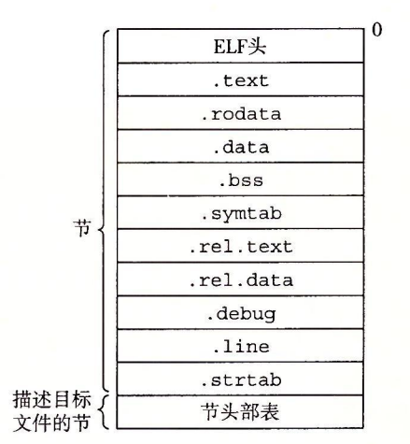
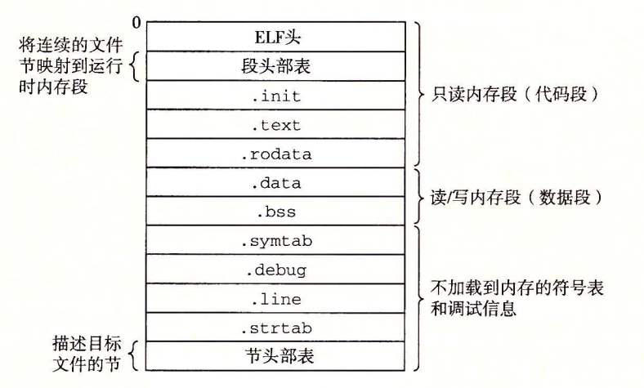
文件格式 - ELF
ELF（Executable and Linkable Format）是一种用于可执行文件、目标文件和共享库的文件格式。它是一种常见的二进制文件格式，广泛用于Unix和类Unix系统，如Linux。
可重定位目标文件
可执行目标文件

Slide 9
汇编语言 – 是什么？
我们知道，CPU 只负责计算，本身不具备智能。你输入一条指令（instruction），它就运行一次，然后停下来，等待下一条指令。
这些指令都是二进制的，称为操作码（opcode），比如加法指令就是 00000011 。编译器的作用，就是将高级语言写好的程序，翻译成一条条操作码。
对于人类来说，二进制程序是不可读的，根本看不出来机器干了什么。为了解决可读性的问题，以及偶尔的编辑需求，就诞生了汇编语言。

Slide 10
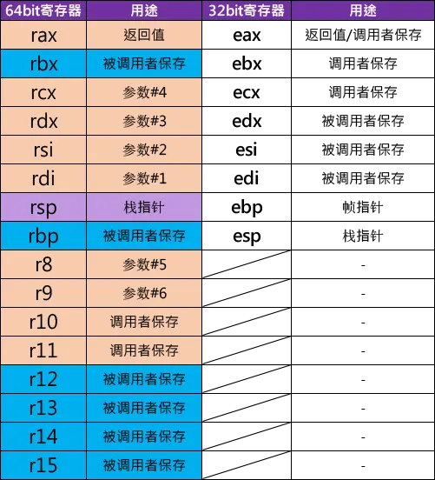
汇编语言 – 寄存器
寄存器是计算机中的一种内部存储器，用于存储和快速访问 CPU（中央处理器）在运行程序时需要的数据。
寄存器是CPU内部的小型存储单元，其访问速度比主内存（RAM）快得多。每个CPU架构都有一组寄存器，这些寄存器用于执行各种操作，例如存储临时数据、保存地址、进行运算等。
指令指针寄存器: rip / eip
标志寄存器: rflags/ flags
段寄存器: CS、DS、SS等
通用寄存器 --->
Intel® 64 and IA-32 Architectures Software Developer Manuals

Slide 11
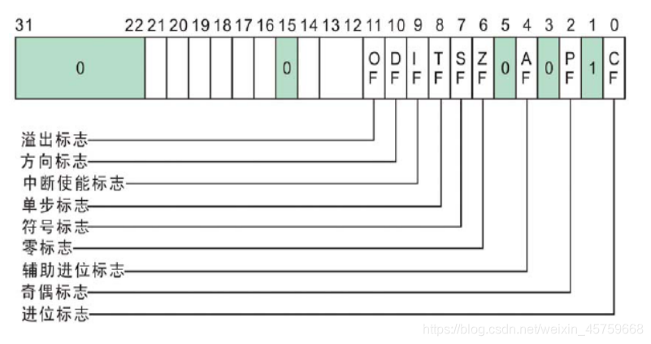
汇编语言 – 标志寄存器

Slide 12
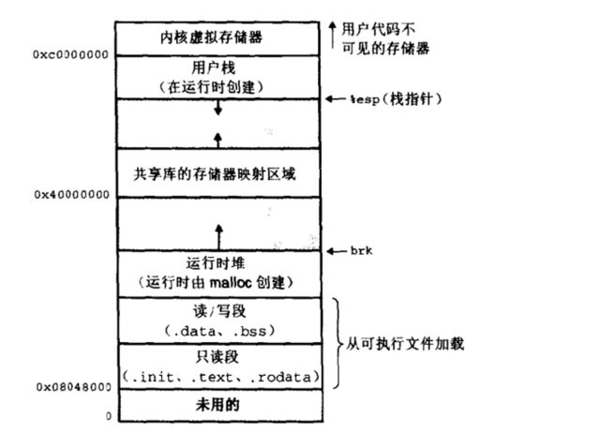
汇编语言 – 内存模型

Slide 13
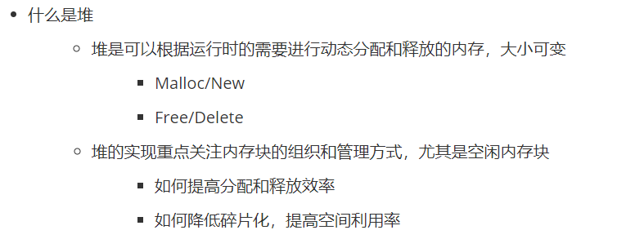
汇编语言 - 堆
堆的基本单位：chunk
堆的管理方式：bin
因为用户主动请求而划分出来的内存区域，叫做 Heap（堆）。
它由起始地址开始，从低位（地址）向高位（地址）增长。Heap 的一个重要特点就是不会自动消失，必须手动释放，或者由垃圾回收机制来回收。

Slide 14
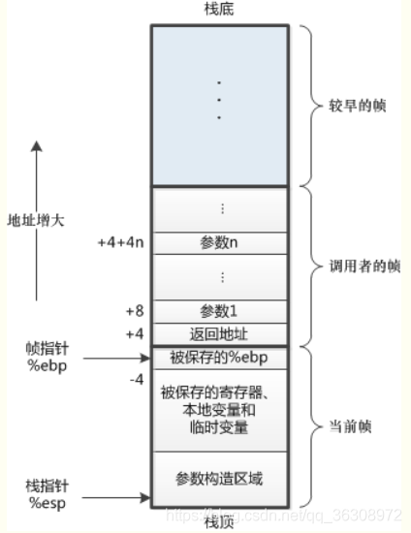
汇编语言 – 栈与栈帧
01
向低地址生长
02
一个函数占用一个栈帧
函数之间通过栈来进行传参以及控制程序的流程
03

Slide 15
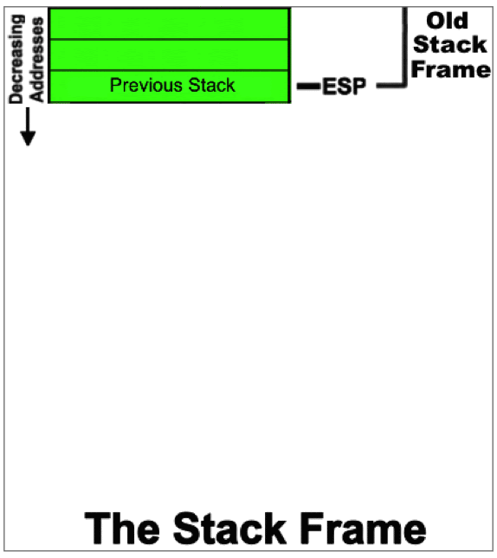
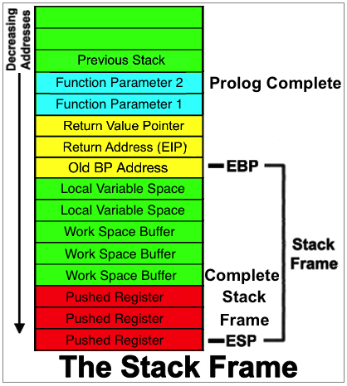
汇编语言 – 栈与栈帧

Slide 16
汇编语言 – 基本指令
数据移动
算数运算
比较
程序调用
mov 指令
mov D, S
inc / dec 指令
cmp 指令
cmp S2, S1
根据S2-S1的结果
设置相关寄存器
call 指令
call label / addr
push返回地址
跳转到指定地址
单操作数
add / sub 指令
push / pop 指令
push S
pop D
leave 指令
mov rsp, rbp
pop rbp
xor 指令
test 指令
test S2, S1
根据S1&S2的结果
设置相关寄存器
通常用于寄存器清零
test eax, eax
or / and 指令
ret 指令
pop返回地址到rip
跳转到rip处
lea 指令
通常用于将内存地址
赋值给寄存器
lea D, [S]
双操作数
算数运算结果通常存储到eax寄存器
S: Source
D: Destination

Slide 17
汇编语言 – 跳转指令
见 Markdown 讲义

Slide 18
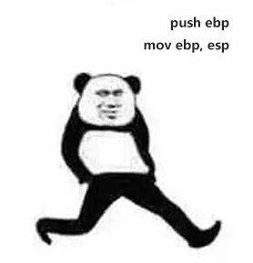
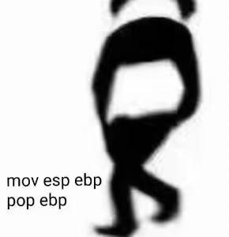
汇编语言 - 函数调用约定
calling convention
以 Linux 为例
x86
__stdcall (win32): 参数在栈上传递，从右到左依次入栈。
被调用方清理栈。
__fastcall: 前两个参数在ecx和edx中传递，其余参数
从右到左在栈上依次传递。
__cdecl: 参数在栈上传递，从右到左依次入栈。
调用方清理栈。通常用于具有可变长度参数的函数。
标题文字
,
您的内容打在这里，或者通过复制您的文本后，在此框中选择粘贴，并选择只保留文字。您的内容打在这里，或者通过复制您的文本后，在此框中选择粘贴，并选择只保留文字。
x64
函数执行前
Function prologue
函数执行后
Function epilogue
rdi, rsi, rdx, rcx (r10), r8, r9
参数从左到右赋值给对应寄存器，其余参数入栈
但是仍然是按照从右到左的顺序传参

Slide 19
汇编语言 – 函数调用规定
动手编写代码试试吧！
要让 64 位系统编译 32 位程序，在 Linux 下运行以下指令
sudo apt install build-essential module-assistant
sudo apt install gcc-multilib g++-multilib
之后 gcc 可以使用 –m32 来指定编译 32 位程序
去除生成地址无关（PIE, Position Independent Executable），让汇编代码更适合新手宝宝阅读
gcc test.c -o test -no-pie -fno-pic
查看生成程序的汇编代码 objdump –M intel –D test
仅查看 main 函数 objdump -d -j .text test | sed -n '/<main>:/,/^$/p'
或者观察 gcc 输出的中间文件 gcc –S –masm=intel test.c –o test
声明函数例子
void __attribute__((__stdcall__)) std_func(int a, int b, int c, int d){}
void __attribute__((__fastcall__)) fast_func(int a, int b, int c, int d){}
void __attribute__((__cdecl__)) cd_func(int a, int b, int c, int d){}
不指定 Intel 则会默认 AT&T 的汇编语法

Slide 20
常用工具
PART.03

Slide 21


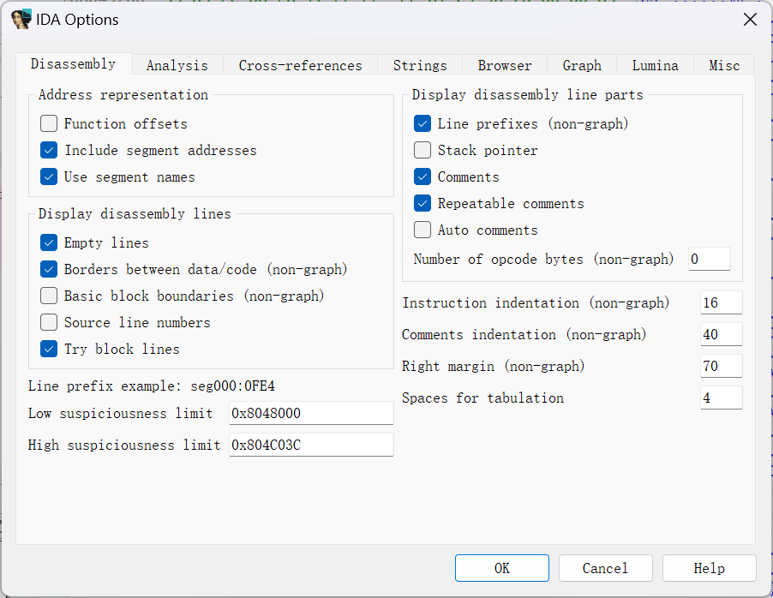
IDA Pro – 界面及常用设置
图形界面（graph）和非图形界面（non-graph）需要分开设置
栈指针
（修复如下问题时推荐打开）
sp-analysis failed
positive sp value has been detected
call analysis failed
显示的操作码字节数
（按自己喜好定）
显示函数内偏移

Slide 22
IDA – Dummy Names
在程序中出现，但没有合适的可用名称时，例如，输入文件没有调试信息（输出的时候被剥离），或者当引用调试信息中不存在的位置时，IDA 就会使用虚拟名称（Dummy Names）。
这些名称实际上并未存储在数据库，是由 IDA 在打印列表时动态生成的。
在重命名时不能使用含有相同前缀的名称。
off_ 包含偏移量（指针）
seg_ 包含段地址
asc_ 字符串
byte_ 字节，8位
word_ 字，16位
dword_ double word，32位
qword_ quadra word, 64位
byte3_ 3个字节，24位
xmmword_ 128位
ymmword_ 256位
flt_ float，32位
dbl_ double，64位
stru_ 结构体
custdata_ 自定义数据类型
unk_ 未探索 (未定义, 未知) 字节
sub_ 子程序（函数）
locret_ 返回指令
loc_ 其他类型的指令
指令
数据

Slide 23
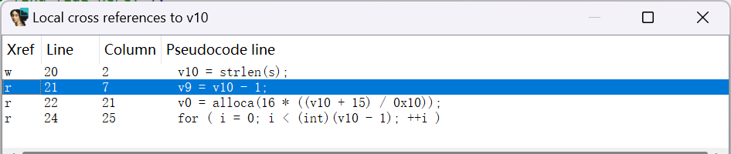
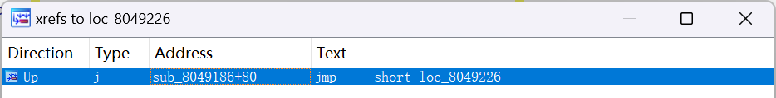
IDA – 引用窗口
IDA View
Pseudocode
Direction: Down（低地址）、Up（高地址）
Data：
o - offset，没有明确是读或写的地址
r - read
w - write
t - textual referenced（手动指定操作数时出现）
i - informational （例如一个类引用它的基类时）
s - structure、 m – (structure) member
k - stack variable
Code:
J - far jump、 j - near jump
P- far call、p - near call
Far: intersegment （段外）
Near: intrasegment （段内）

Slide 24
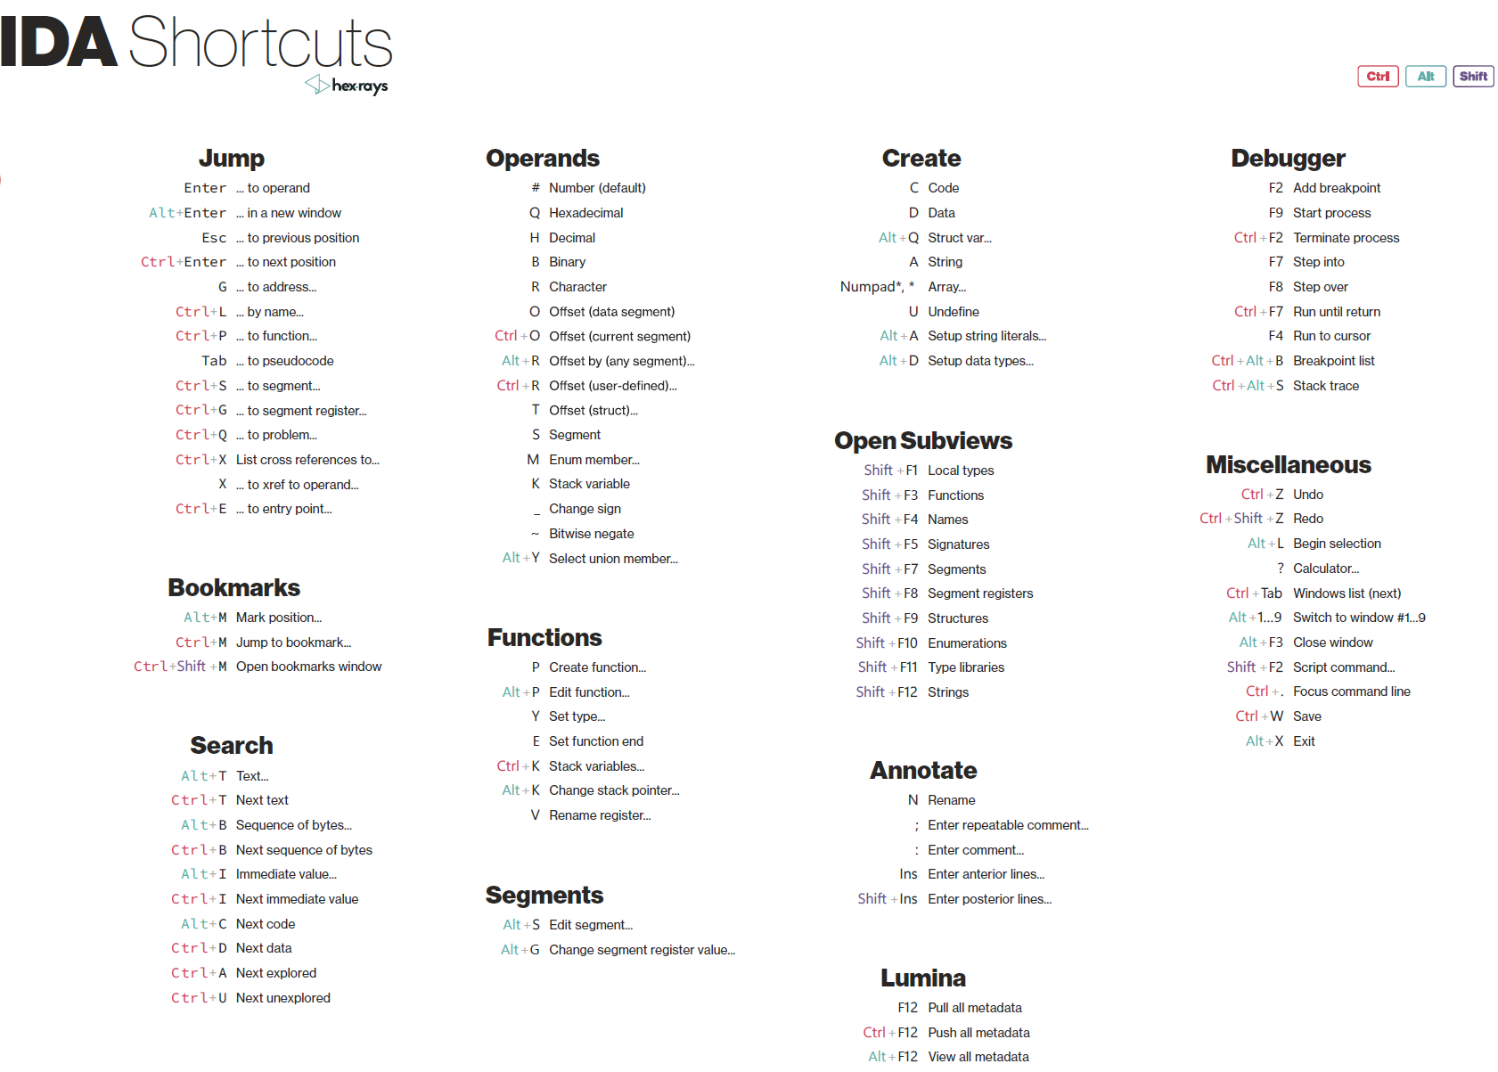
IDA – 快捷键操作

Slide 25
例题讲解
PART.04

Slide 26
THANKS
DreamOfStars

